Slide 1
The Page Breaker
The Page Breaker
2019 소프트웨어 설계 기초
2019 Software 설계 기초
18011650 권혁재
18011668 변성현
18011650 권혁재
18011668 변성현

Slide 2
Motivation
수업 시간 때 html, DOM, 자바스크립트, 캔버스 등을 배우면서 평소엔 웹 서핑이나 유튜브 시청으로만 쓰던 웹 페이지가 마치 게임의 한 스테이지처럼 느껴져서, 웹페이지 하나를 스테이지로 활용하는 식으로 게임을 만들고 싶어서 이런 식의 게임을 기획하게 되었습니다.

Slide 3
Game
게임 컨셉에 맞게 주인공은 평범한 작은 원이고, 다른 적이나 맵도 간단한 네모나 마름모 등의 도형의 집합으로 제작하였습니다.
Page 속의 작은 원 하나가 Page를 탈출하기 위해 여러 Window와 Tap을 넘나들며 고군분투하는 2D 탑뷰 로그라이트 탄막 액션 게임입니다.
WASD를 이용하여 이동, LShift로 저속 이동, 마우스로 조준, V로 폭탄, 스페이스바or마우스 좌클릭으로 공격을 발사할 수 있습니다

Slide 4



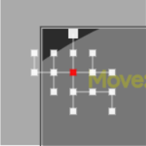
< Role 1 _ 권혁재 >
PM, 코드 합병 및 리펙토링
기획
전체적인 시스템 구현
플레이어 조작 입력 구현
플레이어 구현
맵 생성 알고리즘 구현
메인 메뉴, 게임 오버 화면 구현
보스 구현
그 외 자잘한 오브젝트 및 이펙트 구현

Slide 5
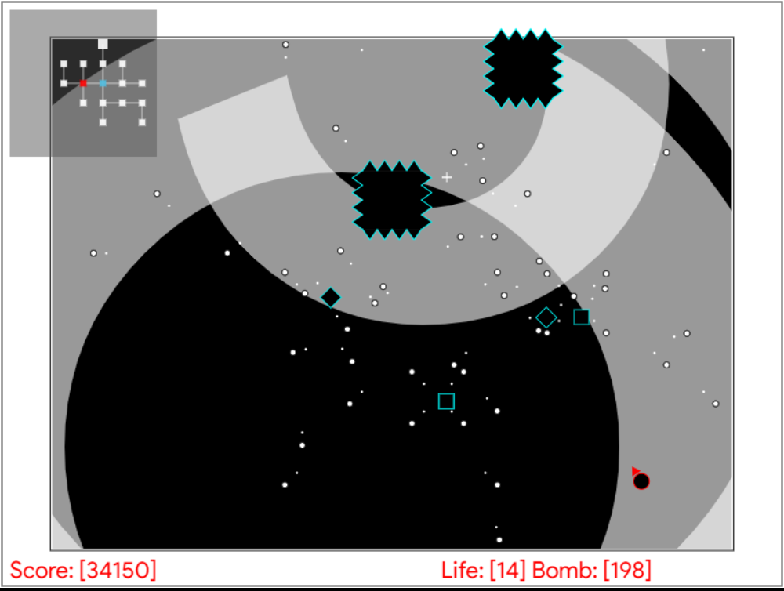
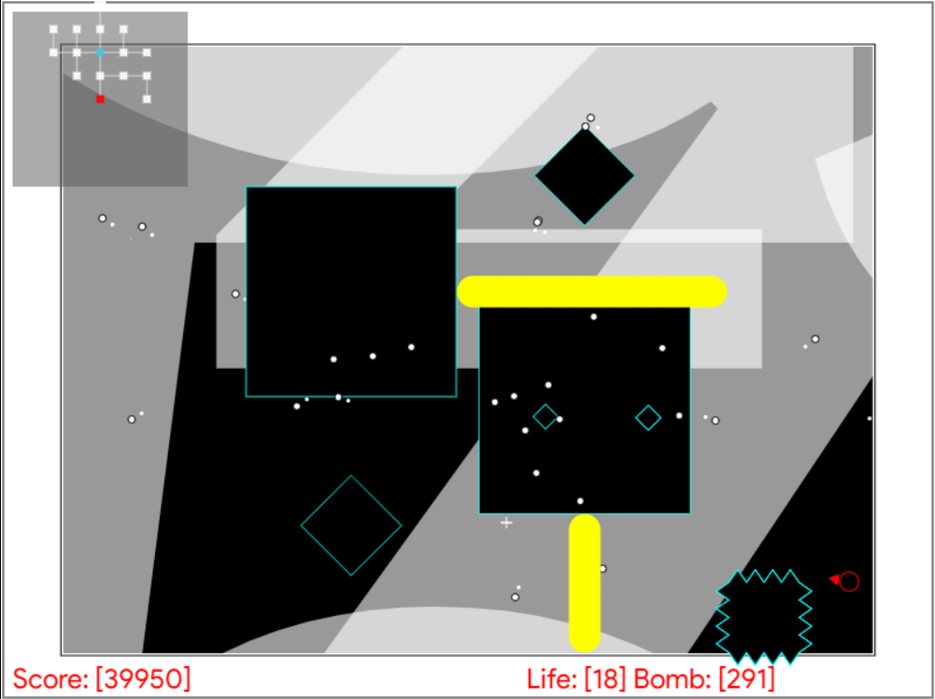
< Role 2 _ 변성현 >
기획
총알 생성 기능 구현
충돌 판정(원-원, 원-사각형) 알고리즘 구현
적 생성 기능 구현
적 패턴 시스템 및 AI 구현
특수한 적 그리기 관련 함수 추가

Slide 6
시연

Slide 7
QnA

Slide 8
Thank you!

